Slide 1
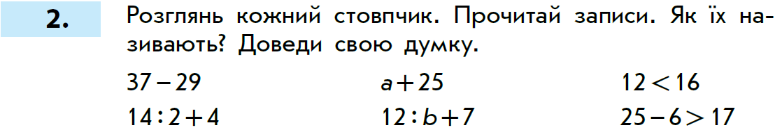
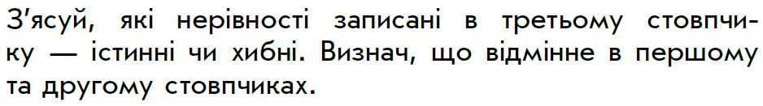
Нерівності зі змінною

Slide 2
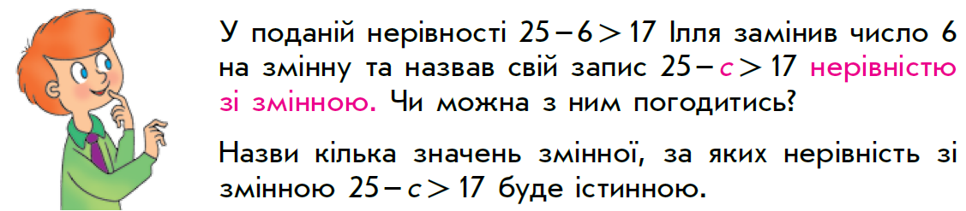
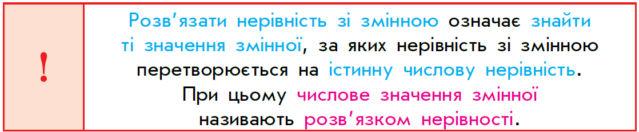
Розв'язок нерівності

Slide 3

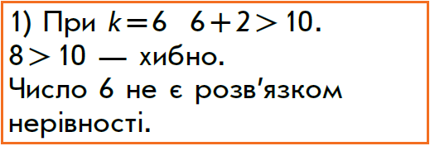
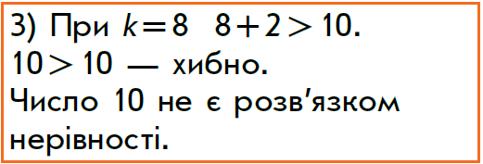
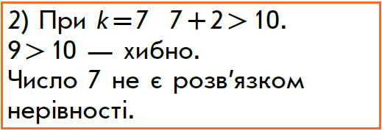
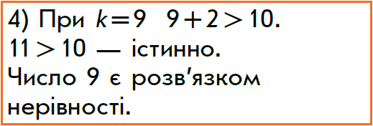
Розв'язання нерівностей способом добору

Slide 4
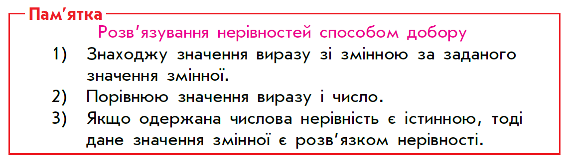
Спосіб добору

Slide 5
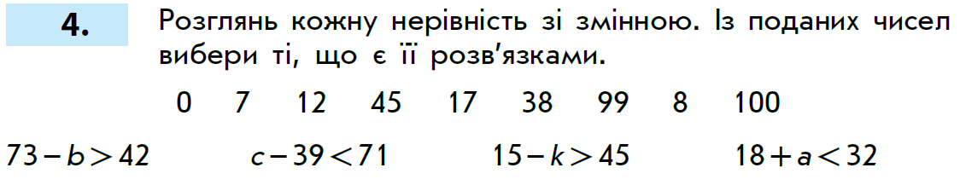
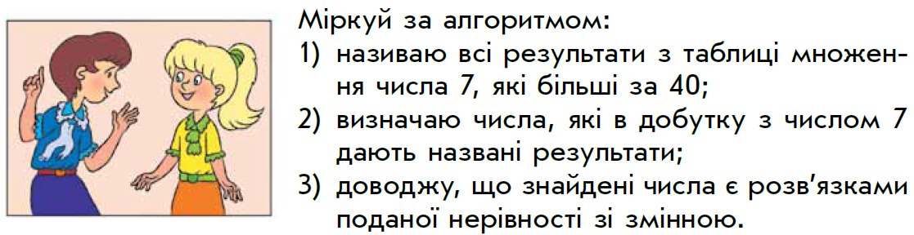
Розв'язування нерівностей способом добору

Slide 6
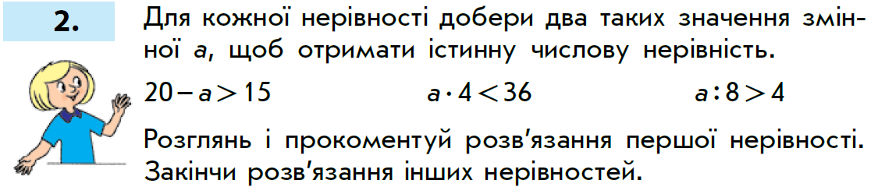
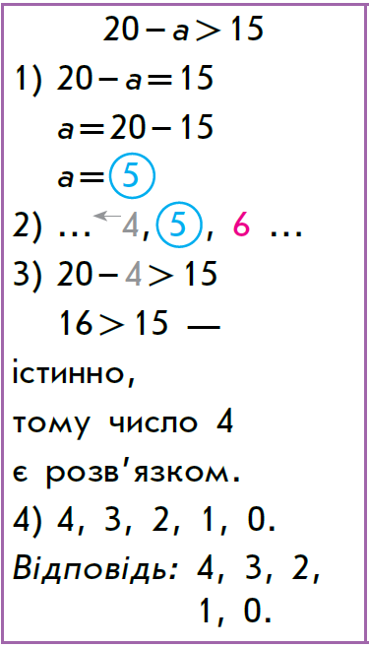
Спосіб зведення до рівняння

Slide 7
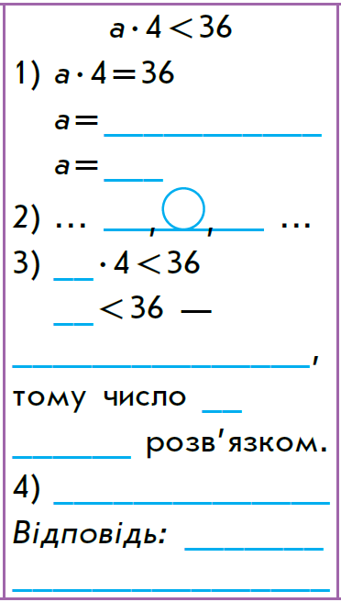
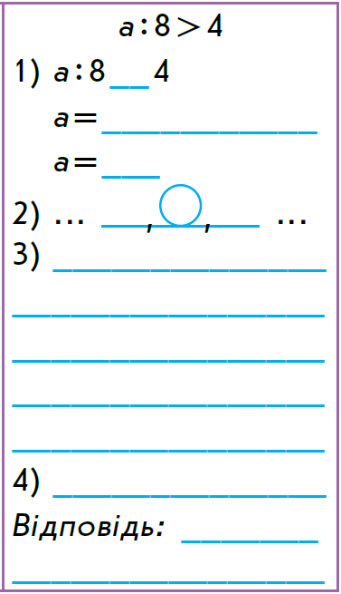
=
36 : 4
4· 8
9
32
8 10
9
24 40
32
8
24 : 8 > 4
3 > 4 – хибно
32 істино
8
тому число 24 не є розв'язком.
є
0;1;2;3;4;5;6;7;8
40; 48; 56; 64…
0;1;2;3;4;5;6;7;8
40; 48; 56; 64…

Slide 8
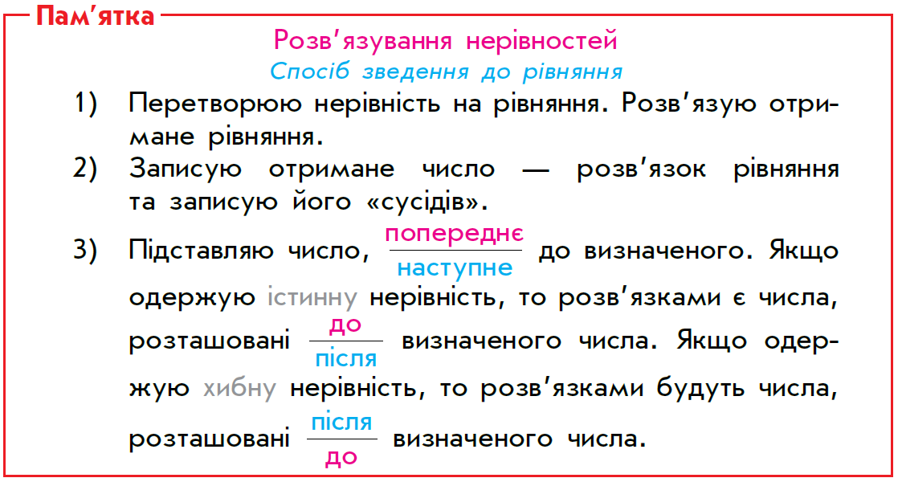
Розв'язування нерівностей зі змінною

Slide 9
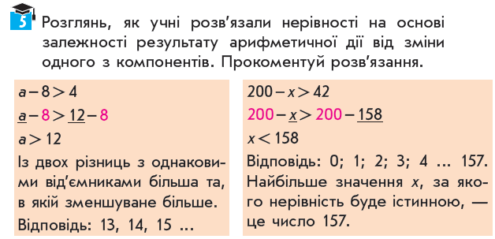
Розв'язування нерівностей на підставі залежності результатів арифметичних дій від зміни одного з компонентів

Slide 10
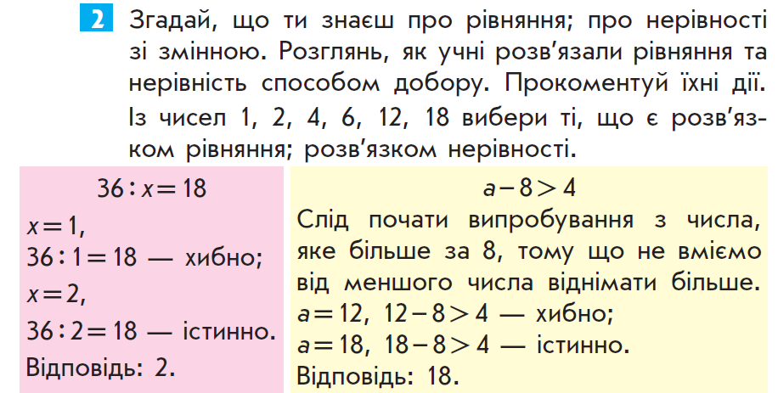
Узагальнення й систематизація знань учнів про рівняння та нерівності зі змінною та способи їх розв'язування

Slide 11
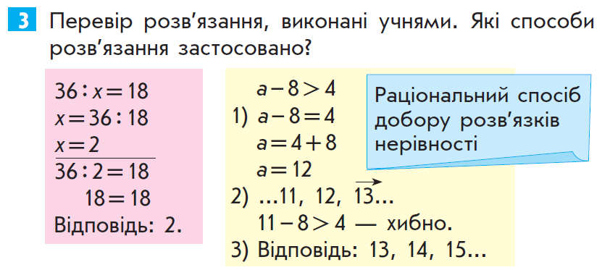
Узагальнення й систематизація знань учнів про рівняння та нерівності зі змінною та способи їх розв'язування

Slide 12
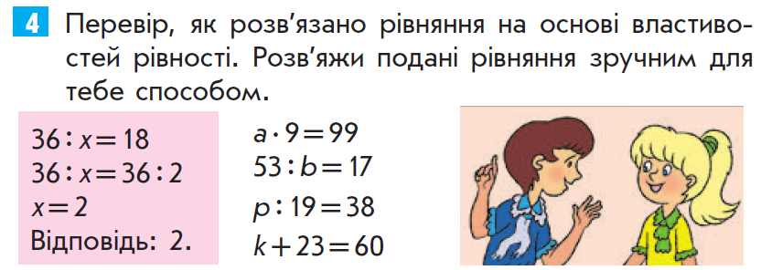
Узагальнення й систематизація знань учнів про рівняння та нерівності зі змінною та способи їх розв'язування

Slide 13
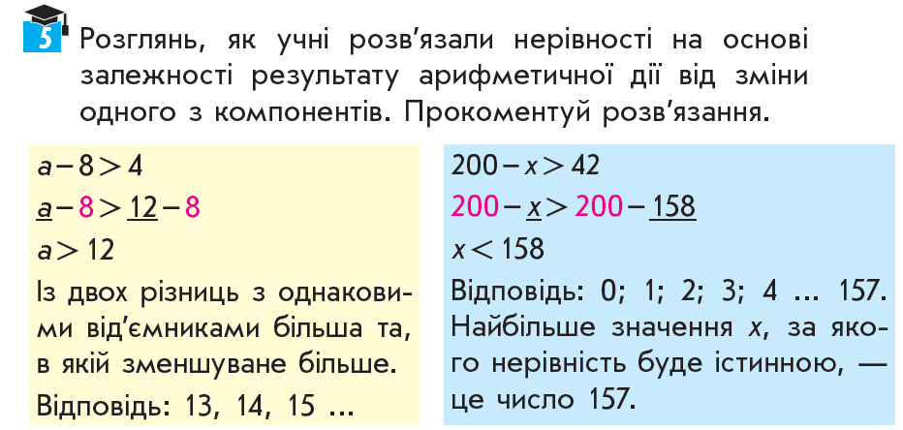
Узагальнення й систематизація знань учнів про рівняння та нерівності зі змінною та способи їх розв'язування

